Slide 2
MİKROBİYOLOJİK MUAYENELER
Preputial yıkantı
Ön sekretin muayenesi
Kan, dışkı, idrar, deri kazıntısı,sperma muayenesi
Swap yardımıyla penis ve preputiumdan örnek alma

Slide 3
Spermanın mikrobiyolojik muayenesi
2 ml sperma
Steril tüplerde
Kısa mesafelerde 4 derece
Uzun mesafelerde dondurarak
Trichomonas için oda sıcaklığında

Slide 4
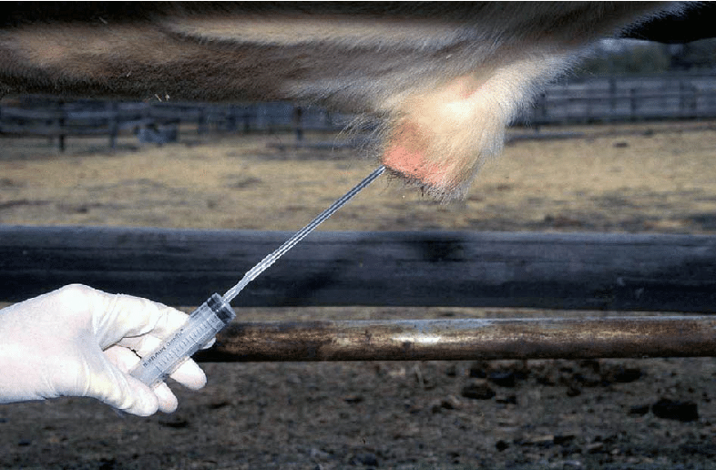
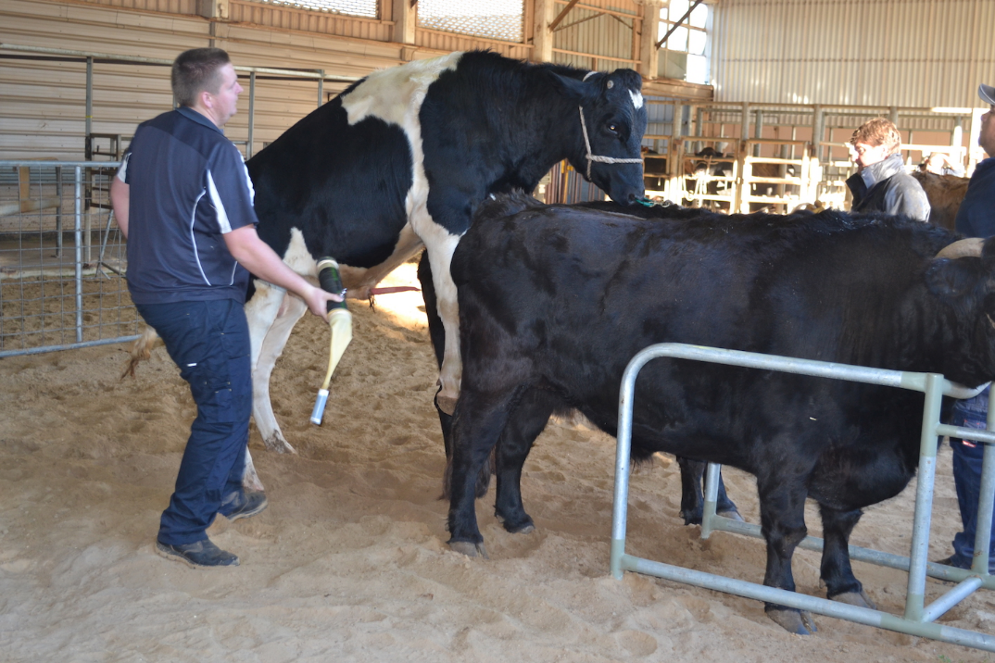
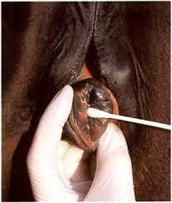
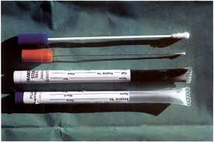
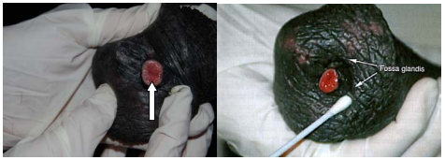

Slide 5
Brucellosis
Salmonellosis
Tuberculosis
Paratuberculosis
Campylobacteriosis
Leptospoirosis
IBR/IPV
Hem. Equigenitalis
Leucosis
Viral enfeksiyonlar
Paraziter enfeksiyonlar

